Slide 1
Secretaria de Movilidad
Localidad de Tunjuelito
Rendición de Cuentas - 2020

Slide 2
Instituto de desarrollo Urbano IDU
Rendición de Cuentas Localidad de Tunjuelito

Slide 3
TEMARIO Y AGENDA
ESTADO DE LA MALLA VIAL
PROYECTOS EN EJECUCION EN LA LOCALIDAD
3. CONTRATOS DE MANTENIMIENTO Y REHABILITACION
GESTION TERRITORIAL
CANALES DE INFORMACION Y SOLICITUD DE INFORMACION DEL INSTITURO DE DESARROLLO URBANO
VIDEO DE LA ESTRATEGIA “OBRA POR TU LUGAR”
INQUIETUDES DE LA COMUNIDAD.

Slide 4

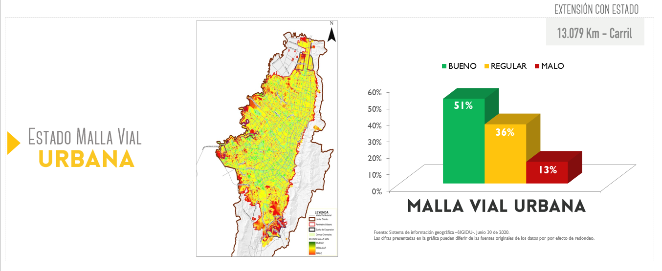
Estado de la Malla vial de la Localidad
1
Localidad de Tunjuelito
El 3,8% de la malla vial de la Localidad se encuentra en mal estado. Mientras que en estado regular esta el 22,2% y el 74% se encuentra en buen estado

Slide 5
EXTENSIÓN Y ESTADO DE LA MALLA VIAL LOCALIDAD TUNJUELITO
1
EXTENSIÓN TOTAL (KM-CARRIL)
EXTENSIÓN CON ESTADO O DIAGNÓSTICO (KM-CARRIL)
https://www.idu.gov.co/page/siipviales/innovacion/portafolio

Slide 6
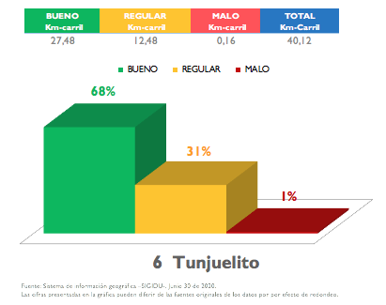
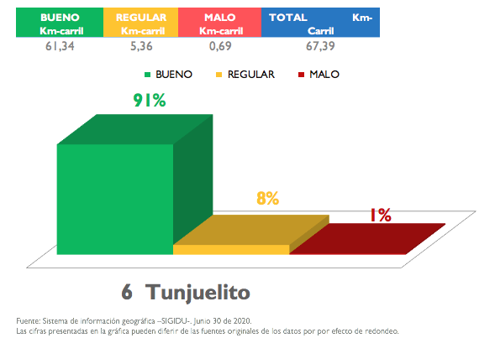
ESTADO POR TIPO DE MALLA VIAL - LOCALIDAD TUNJUELITO
1
TRONCAL
ARTERIAL

Slide 7
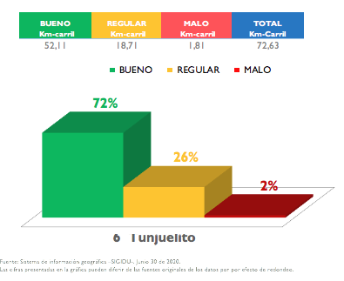

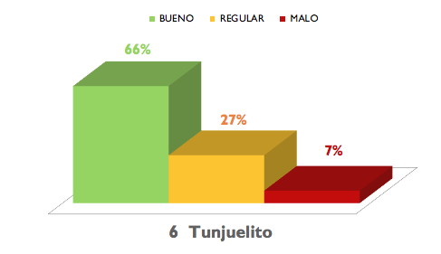
ESTADO POR TIPO DE MALLA VIAL - LOCALIDAD LA TUNJUELITO
1
INTERMEDIA
LOCAL

Slide 8
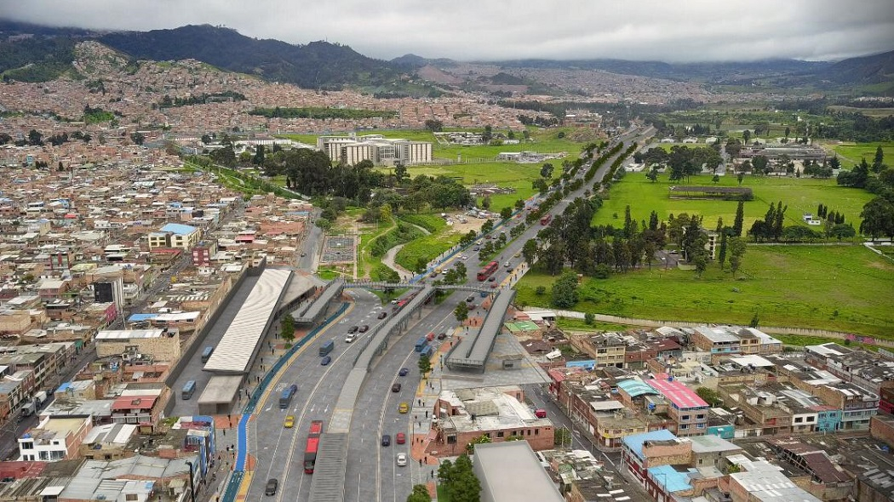
Proyectos en ejecución en la localidad:
2
CONSTRUCCIÓN DE LA EXTENSIÓN TRONCAL CARACAS TRAMO 1 Y OBRAS COMPLEMENTARIAS EN LA CIUDAD DE BOGOTÁ, D.C.
En este sector la mayoría de ciudadanos se mueve en transporte público, por eso:
La ampliación de la malla vial
Construcción de ciclorutas
PROPUESTA MUSEO NACIONAL
Fuente: https://septimaverde.gov.co/

Slide 9
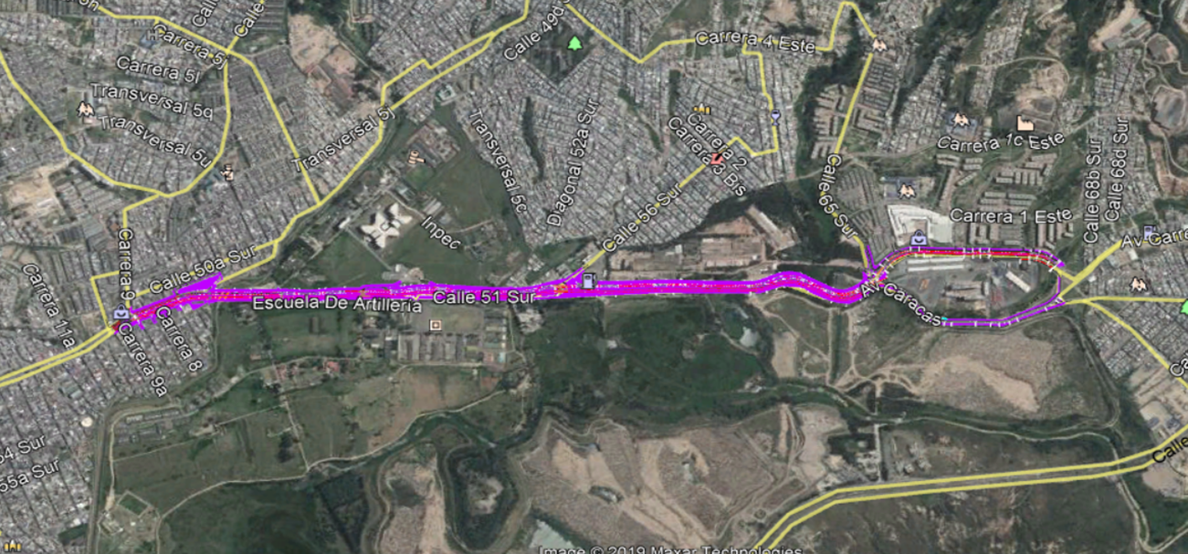
2
ETAPA | DESDE | HASTA | DURANTE
PRECONSTRUCCION | Diciembre de 2019 | Agosto de 2020 | 6 Meses
CONSTRUCCION | Agosto de 2020 | Enero de 2023 | 29 Meses
MANTENIMIENTO | Enero de 2023 | Enero de 2028 | 60 Meses

Slide 10
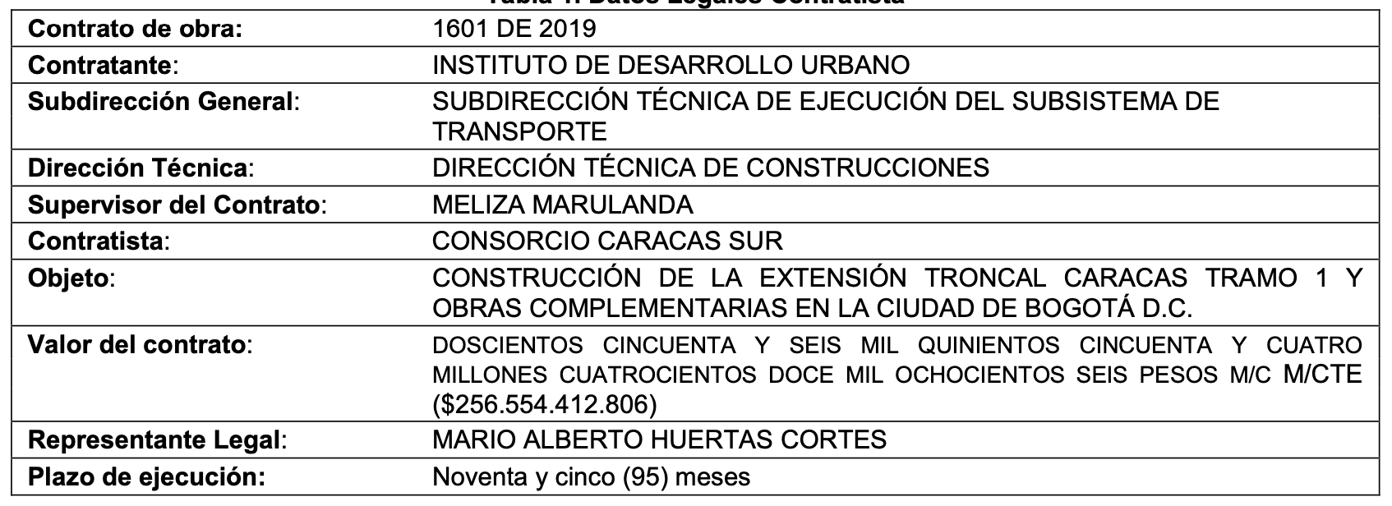
GENERALIDADES DEL PROYECTO Y ESTADO ACTUAL
2
CONTRATO CONTRATISTA

Slide 11
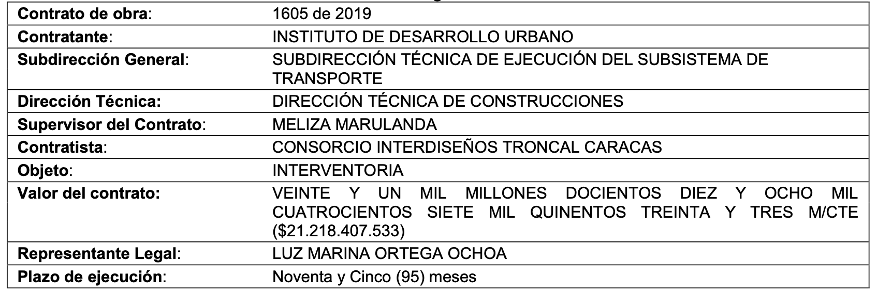
GENERALIDADES DEL PROYECTO Y ESTADO ACTUAL
2
CONTRATO INTERVENTORIA

Slide 12
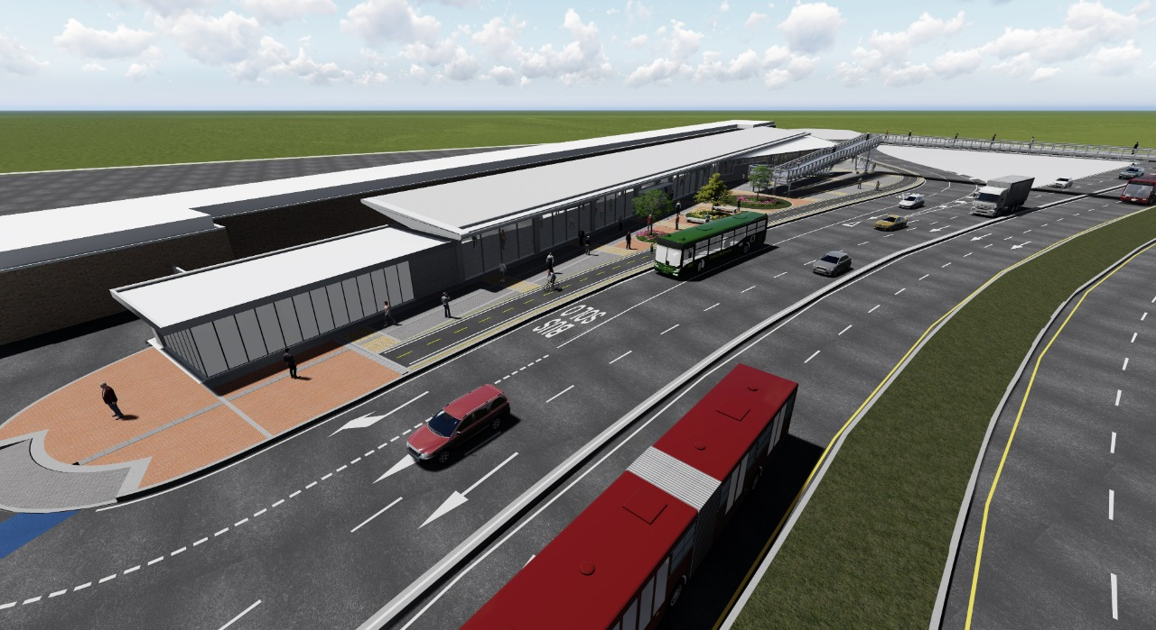
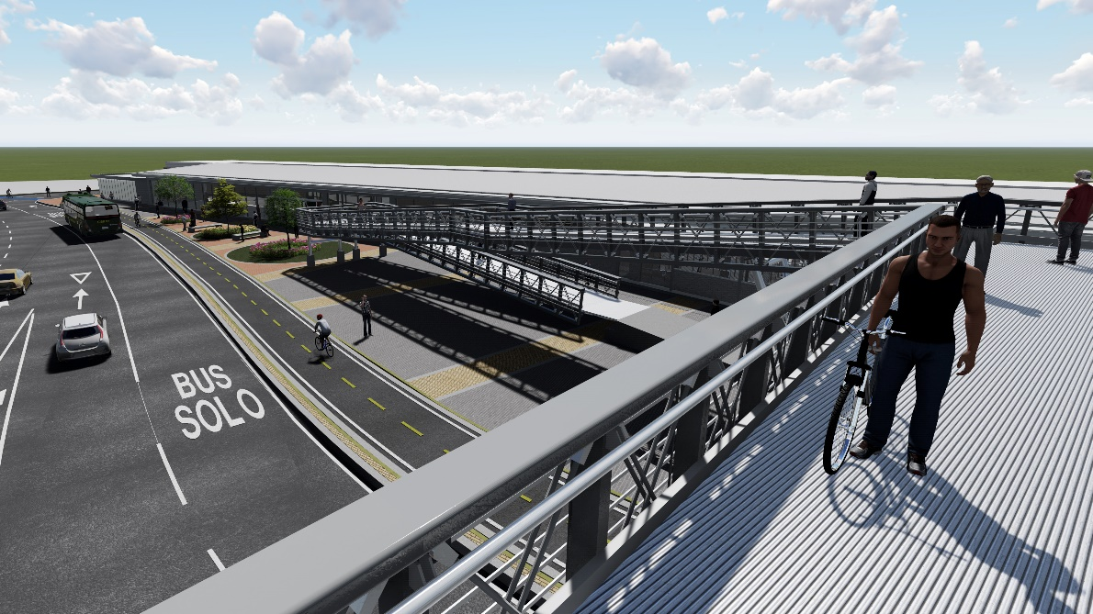
RENDERS DEL PROYECTO
2
Estación Molinos
Puente peatonal Molinos
Paniramica zona Molinos

Slide 13
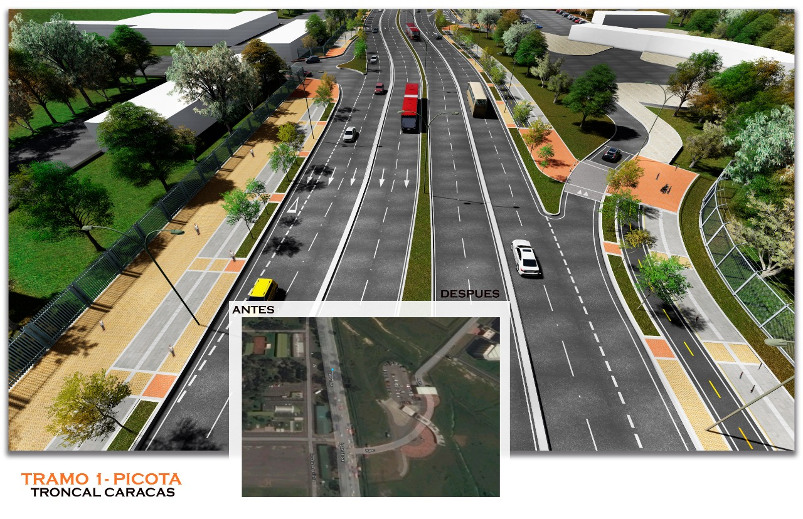
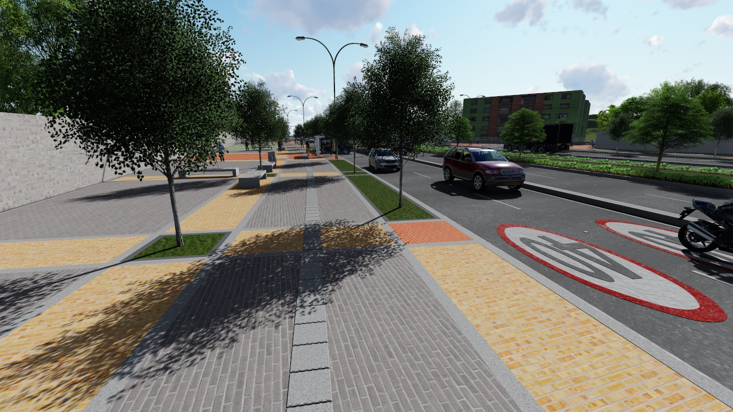
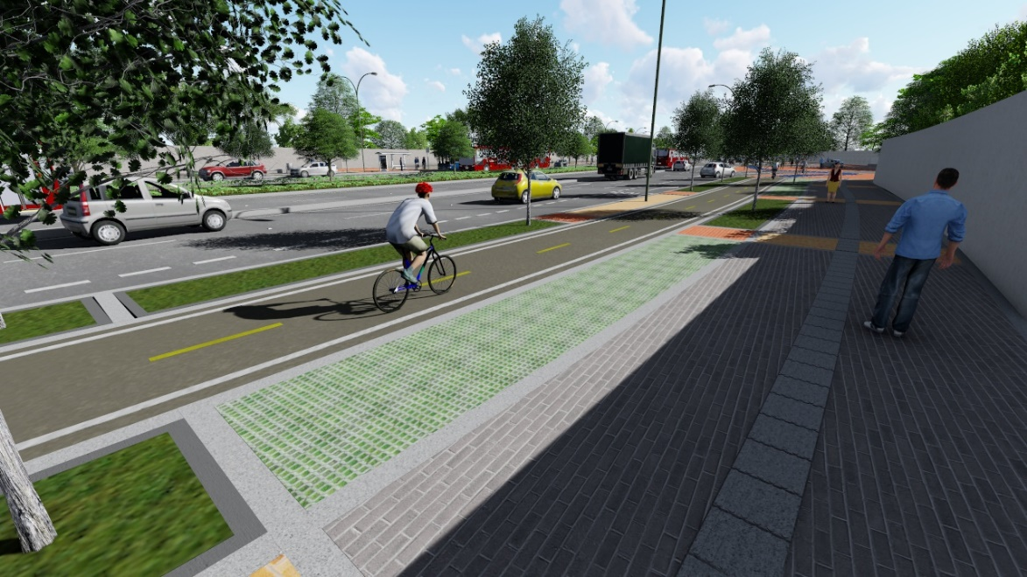
RENDERS PROYECTO
2
Implementación de andenes con franjas de circulación peatonal.
Ingreso a la Picota
Construcción de Cicloruta y ajuste a predios según la normatividad

Slide 14
CONTRATOS DE MANTENIMIENTO Y REHABILITACIÓN
3
Contrato IDU-1387-2017: Mantenimiento y rehabilitación de vías que soportan Sistema integrado de transporte –SITP-
Se realizaron intervenciones en los siguientes segmentos :
- Kr 25 entre Diag. 49 b sur y Diag. 50 sur – Rehabilitación
Calle 53 sur entre Kr 18 a Kr 18 B – Rehabilitación
Kr 50 entre Acll 45 a sur y Diag. 45 sur-Rehabilitación
Kr 50 entre Diag. 45 sur y Diag. 47 a sur-Mantenimiento periódico.

Slide 15
CONTRATOS DE MANTENIMIENTO Y REHABILITACIÓN
3
Contrato-IDU-1591-2019: Brigadas de reacción vial en vías no troncales
Se realizaron intervenciones en los siguientes segmentos :
Avenida Congreso Eucarístico entre la Autopista Sur y la Transversal 44- Mantenimiento Rutinario
- Avenida Congreso Eucarístico entre la Diag. 45 B y la Diag. 52 b Mantenimiento Rutinario
- Avenida Santa Lucia entre Kr 23 B y Kr 24-Mantenimiento Rutinario

Slide 16
CONTRATOS DE MANTENIMIENTO Y REHABILITACIÓN
3
Contrato IDU-1611-2019: Adecuación, rehabilitación y mantenimiento de los paraderos del Sistema integrado de transporte publico SITP.
Con el contrato se hicieron intervenciones en los siguientes paraderos :
Avenida Jorge Gaitán Cortes -Calle 54 a sur- Calle 54 sur- Reconstrucción Andenes
Avenida Jorge Gaitán Cortes- Diag. 58 sur- Diag. 58 a sur – Reconstrucción Andenes

Slide 17
CONTRATOS DE MANTENIMIENTO Y REHABILITACIÓN
3
Contrato IDU-1614-2019: Brigadas de reacción vial en vías que soportan Sistema de integrado publico SITP.
Se hacen intervenciones en los siguientes tramos :
Transv 44 entre Cl 50 b sur y Kr 53 – Mantenimiento Periódico
Cl 51 sur entre Kr 35 y Kr 36 – Mantenimiento Periódico
- Cl 50 b sur entre Kr 33 y Kr 36- Mantenimiento Periódico

Slide 18
GESTION TERRITORIAL
4
El instituto de desarrollo Urbano designa desde la Oficina de Atención al Ciudadano un profesional para dar atención a todas las solicitudes que la localidad tiene en temas de infraestructura, a su vez asiste a las siguientes instancias:
Junta Administradora local
Recorridos citados por los concejales
Comisión local de Movilidad
Recorridos citados por los lideres comunales
Mesas de Construcción de Ciudad y Ciudadanía
- Observatorio Ciudadano

Slide 19
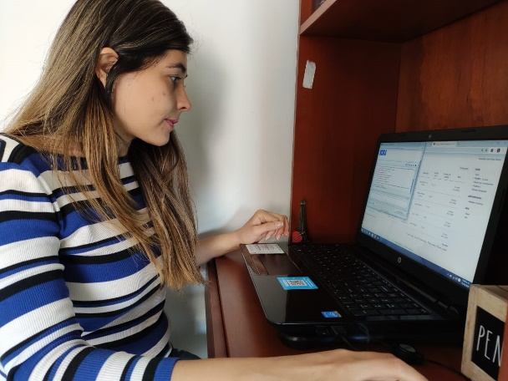
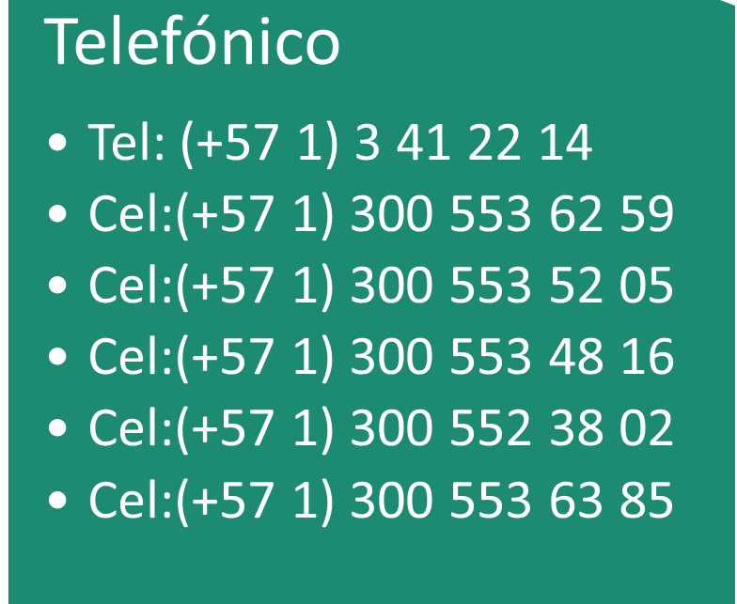
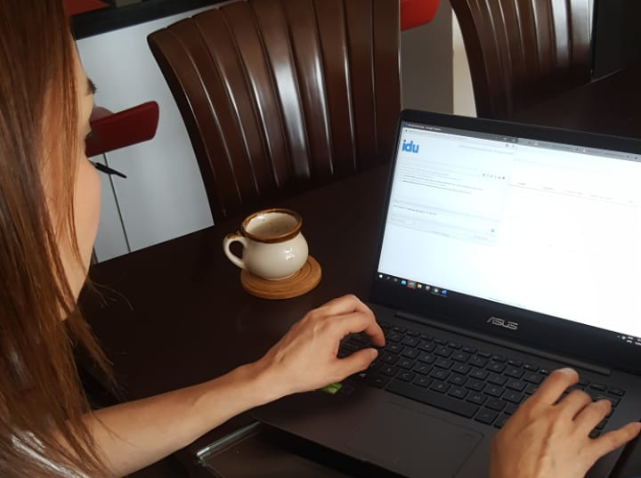
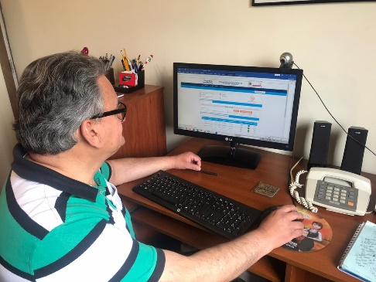
Canales de atención al ciudadano dispuestos por el IDU
5
Canal Virtual
A través de los canales de la Oficina de Atención al Ciudadano del IDU, la ciudadanía interactúa para presentar sus requerimientos como: Peticiones, Quejas, Reclamos, Sugerencias y Denuncias:
Chat IDU
Formulario Web
Bogotá te escucha
Bogotá te escucha para niños
Canal telefonico
atnciudadano@idu.gov.co
correspondencia@idu.gov.co radicación de peticiones de origen ciudadano, organismos de control, autoridades judiciales, entidades distritales, informes y correspondencia en general.
Sede Principal: Calle 22 No. 6-27 ventanilla 21 y 22, de 7:00 a.m. a 4:30 p.m. en jornada continua.

Slide 20
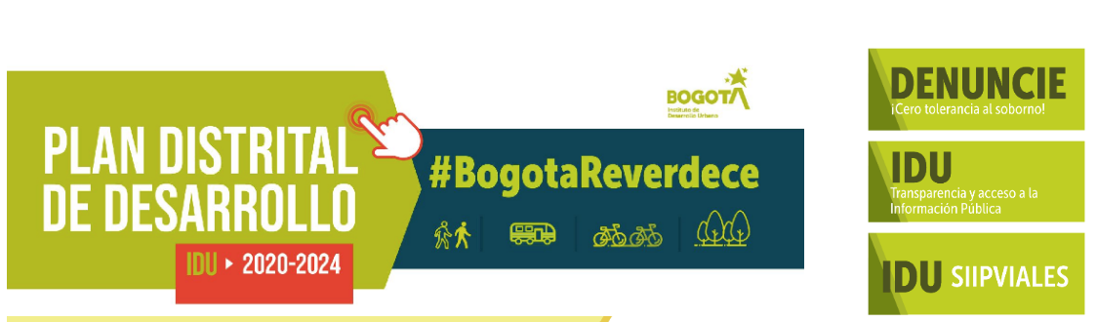
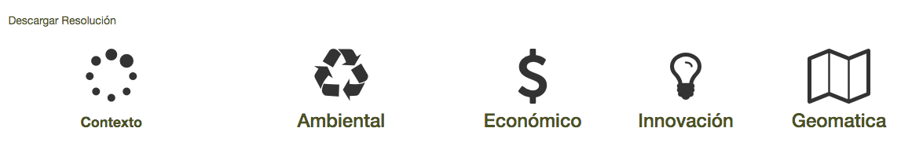
CONSULTA INFORMACIÓN
5
Estádisticas Malla Vial
Inventario: Ciclorrutas
Espacio público

Slide 21
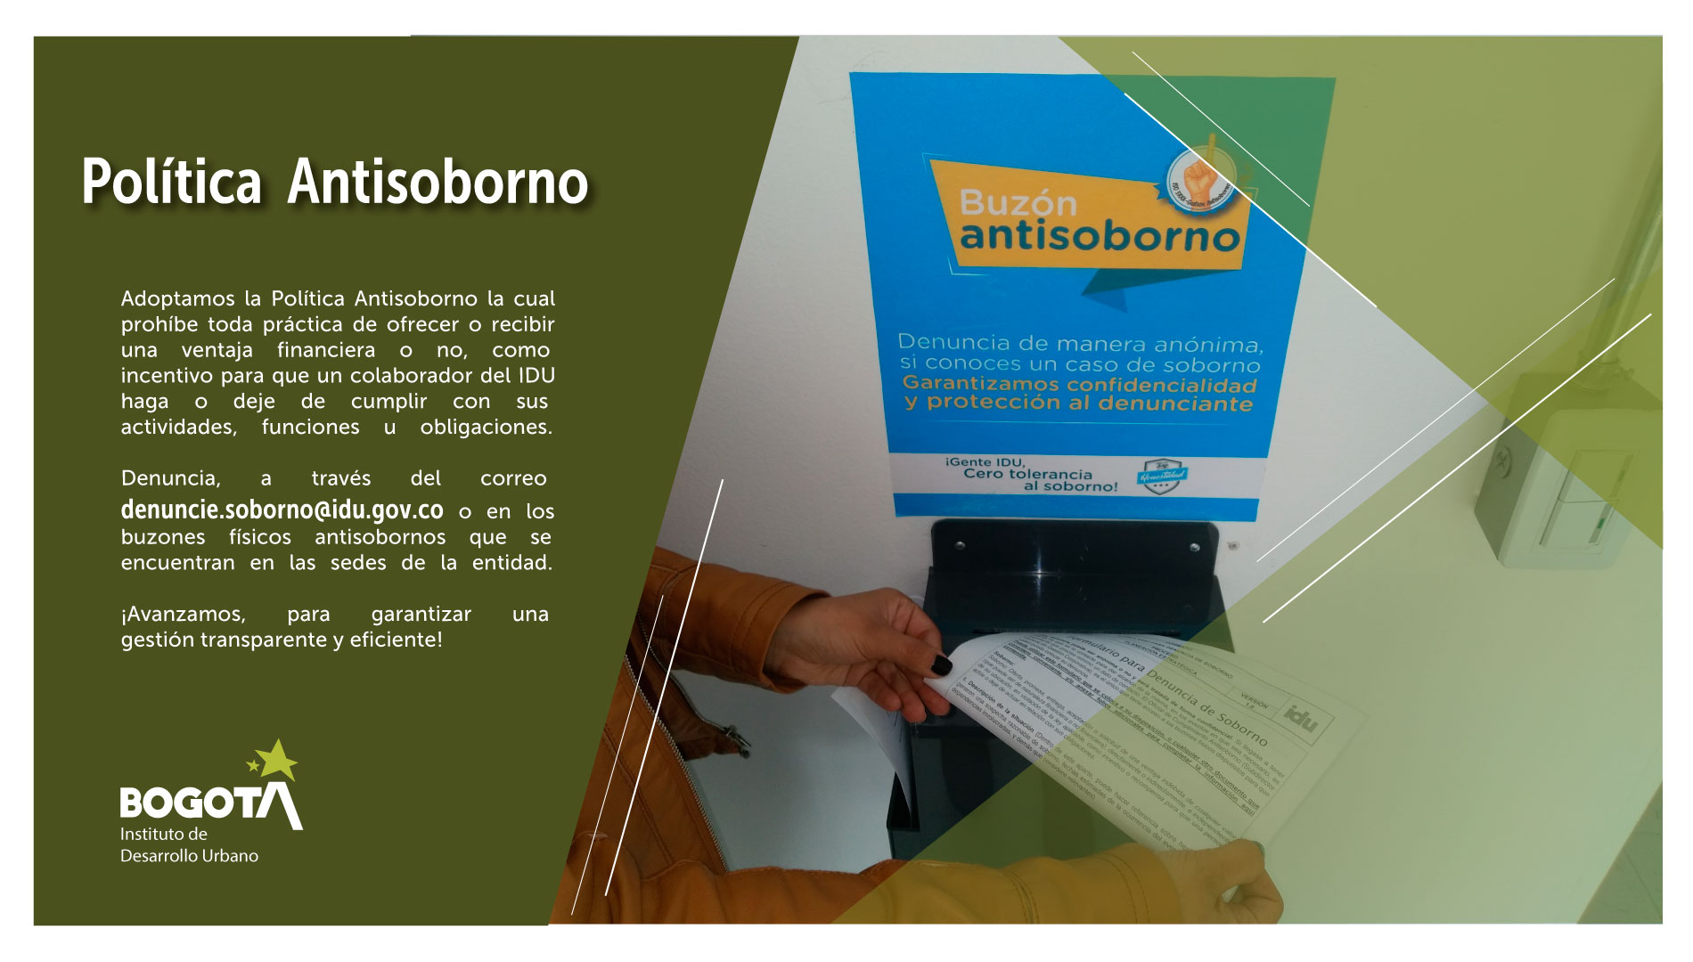

Slide 22
¡GRACIAS!

